Slide 1
CodeSphere
School Quiz and Grading System

Slide 2
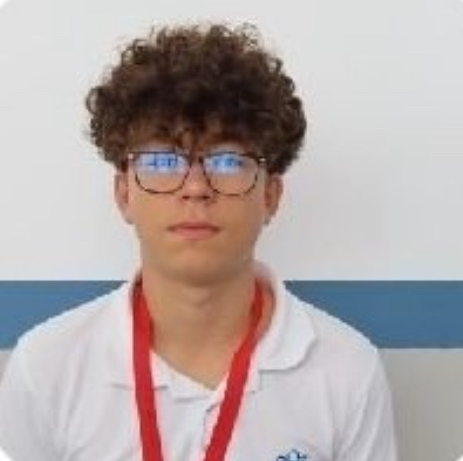
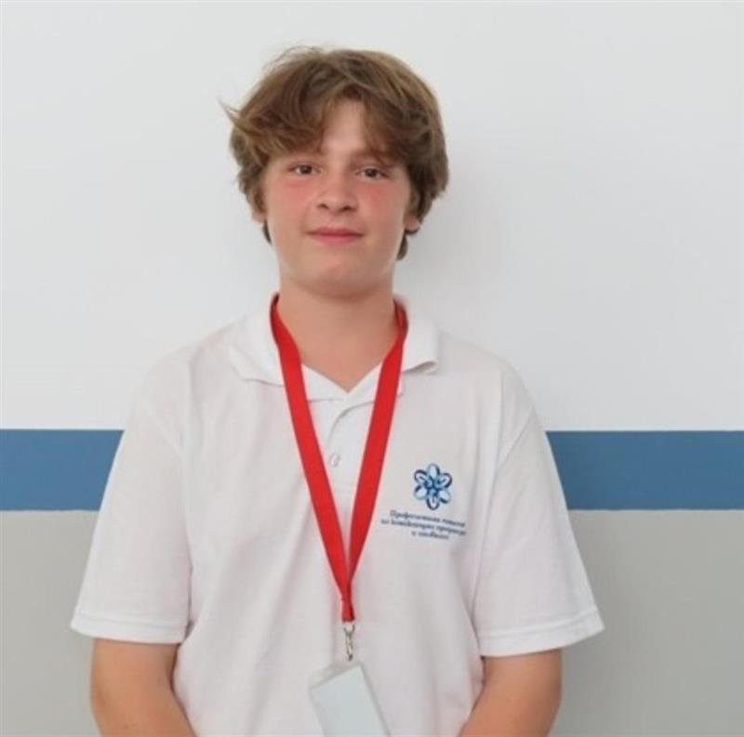
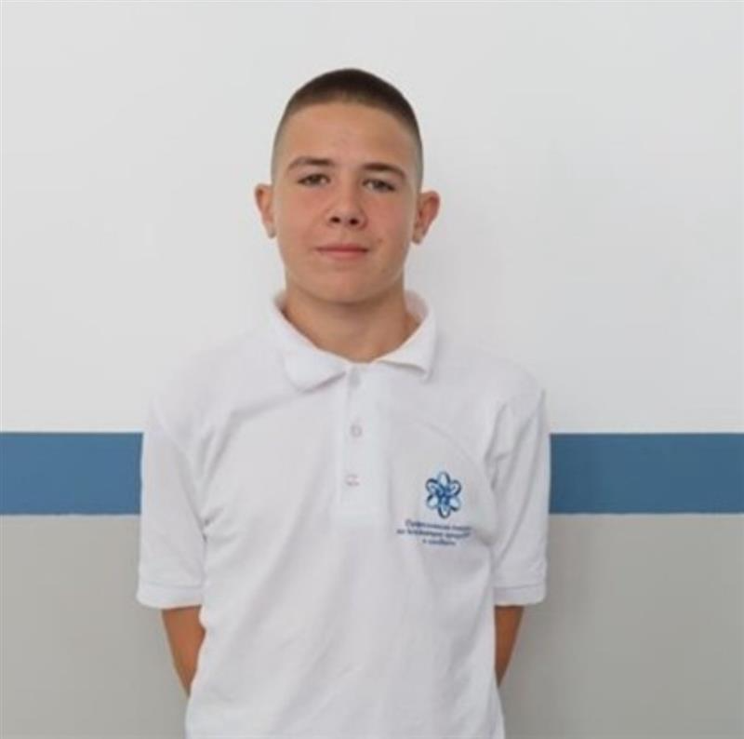
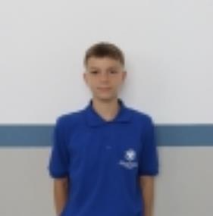
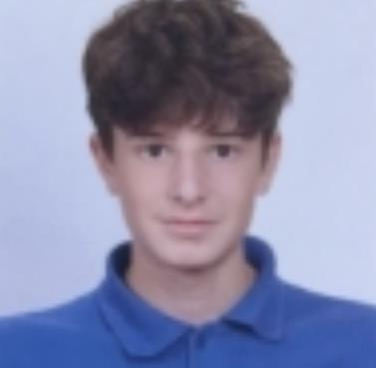
Екипа на CodeSphere
Боримир Димитров Киров
Back-end Developer
Александр Сергеевич Тодер
Scrum Trainer
Теодор Христов Енев
Designer
Петър Валентинов Стойков
Back-end Developer
Данаил Златомиров Петров
Front-end Developer

Slide 3

Целта на проекта
Целта на проекта е да подобри и провери знанията на учениците по предметите в училище

Slide 4
Етапи на прокта
1-ПЛАНИРАНЕ НА ЦЕЛИ И ОПРЕДЕЛЯНЕ НА ИЗИСКВАНИЯ
2-РАЗРАБОТКА, ИЗГРАЖДАНЕ НА СТРУКТУРА И СТИЛОВЕТЕ НА ПРИЛОЖЕНИЕТО
3-ТЕСТВАНЕ И ПРОВЕРКА НА ФУНКЦИОНАЛНОСТТА, КОРЕКЦИЯ НА ГРЕШКИТЕ, ПУБЛИКУВАНЕ НА ПРИЛОЖЕНИЕТО

Slide 5



Реализация на прокта
ЗА КОМУНИКАЦИЯ МЕЖДУ УЧАСТНИЦИТЕ НА ПРОЕКТА.
РЕАЛИЗАЦИЯТА НА САМИЯТ КОД НА ПРОЕКТА
ЕЗИКА НА КОИТО Е НАПРАВЕН ОТ ПРОЕКТА НА ЕКИПА

Slide 6
ЗАКЛЮЧЕНИЕ
Проекта на екипа CodeSphere предостави интерактивен ресурс чрез, който потребителите изучават нови знания през свободното си време, основната ни цел беше да предложим лесно за използване приложение, което предоставя на потребителите итерактивни тестове.

